Slide 1




Salió del mar
con treinta
kilos de más

Slide 2
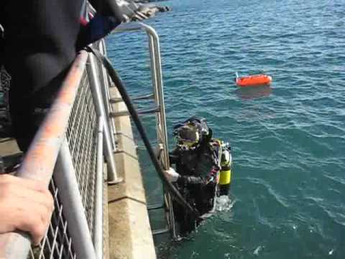
UN SUBMARINISTA
SALIO DEL MAR CON TREINTA KILOS DE MAS
Y DESDE ENTONCES CAMBIO SU VIDA.

Slide 3
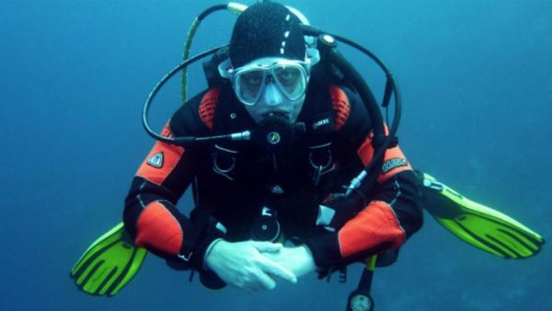

Slide 4
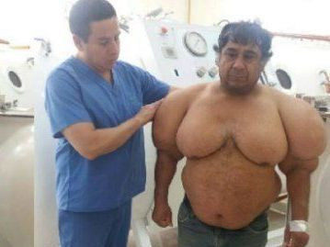

Slide 5
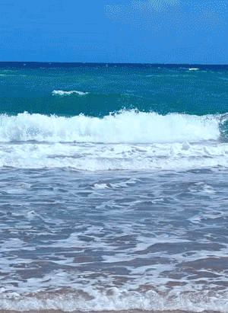
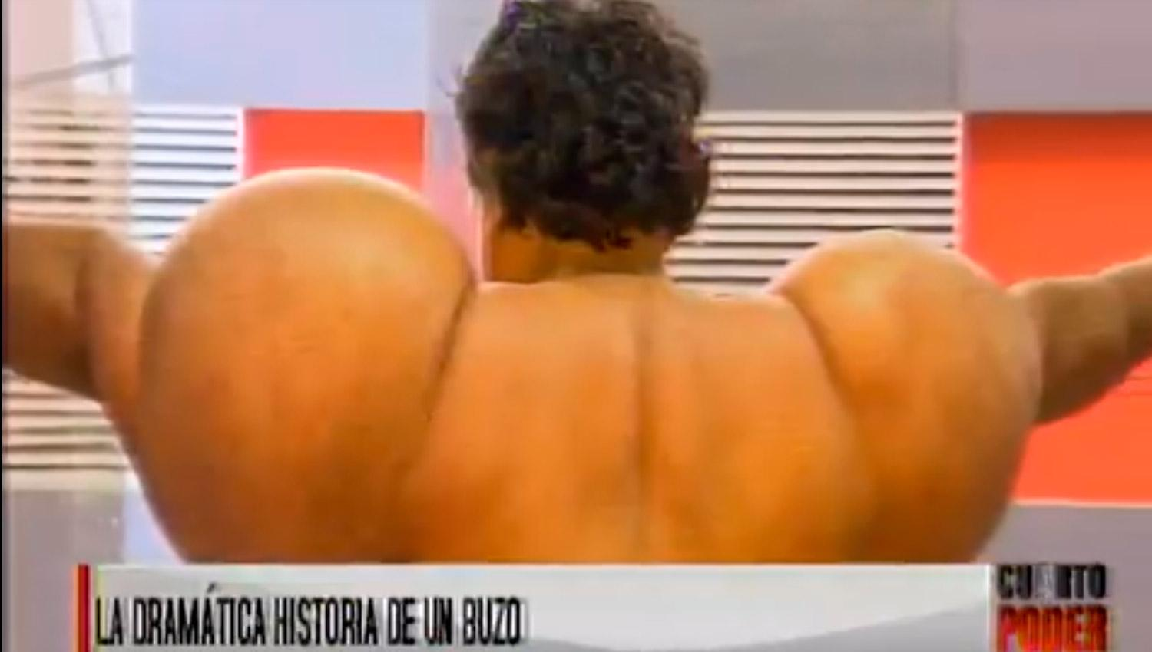
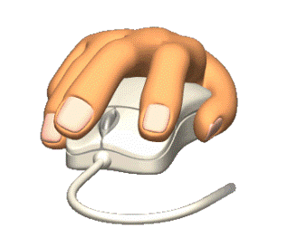
Las prácticas deportivas implican riesgos que siempre deben ser considerados, hasta los más experimentados pueden sufrir lesiones graves si pasan por alto las medidas preventivas.
El submarinista Alejandro Ramos Martínez, de la provincia de Pisco, Perú fue víctima de la enfermedad de descompresión (DCS) tras su inmersión en aguas profundas.

Slide 6
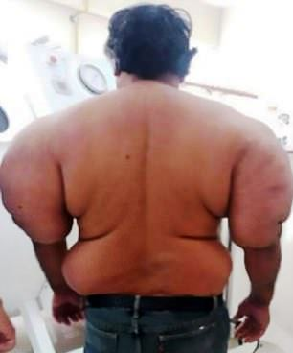
Salió del agua con un peso corporal adicional de 30 kilos en forma de grandes globos. También le generó hipertensión e intenso dolor en sus articulaciones. Su condición lo ha inhabilitado para trabajar y bucear.
Su caso es objeto de estudio por parte de los especialistas por su naturaleza única.

Slide 7
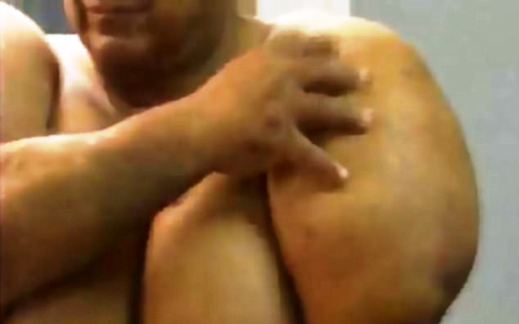

Slide 8
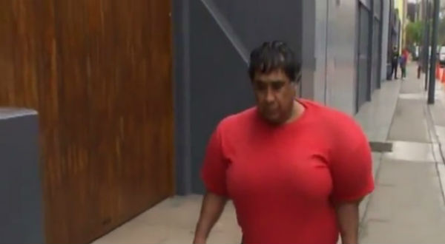
Perú. Un buzo nacional sufre desde hace 4 años un extraño mal que ha terminado por deformar su cuerpo, debido a la acumulación de bolsas de nitrógeno durante su labor.
Se trata de Alejandro Ramos Martínez, quien adquirió esta condición – una enfermedad nunca antes vista – al momento de ascender de las profundidades del mar.
Debido a ello, las bolsas de nitrógeno se han adherido a sus músculos como consecuencia de su trabajo como buzo y lo peor de todo es que son imposibles de extraer.

Slide 9
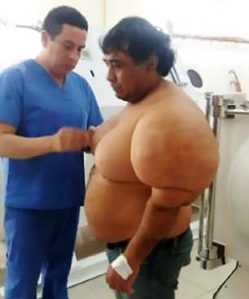
El cuerpo de este experimentado buzo sufrió consecuencias extremadamente desafortunadas después de realizar una expedición sin éxito.

Slide 10
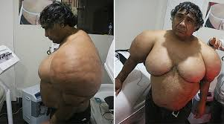

Slide 11
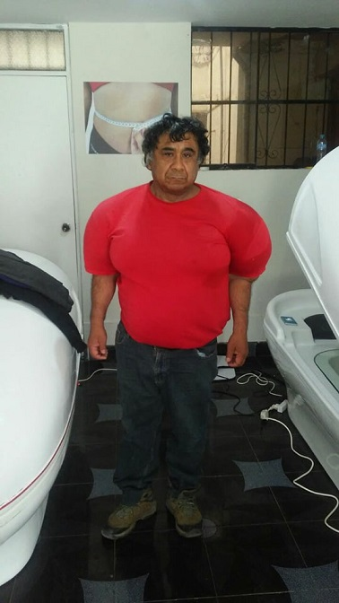
Alejandro Ramos Martínez tenía entonces 51 años (hoy tiene 55). Al principio, sintió pequeños malestares, pero no les tomó importancia. "Al final, el nitrógeno se fue acumulando en mi cuerpo y empezaron a verse los resultados", aseguró. Su espalda se deformó, sus hombros y sus pechos también. Hoy su apariencia es como la de esos físico-culturistas que se inyectan aceite y terminan inflados.
"Pensaba que iba a explotar“.

Slide 12
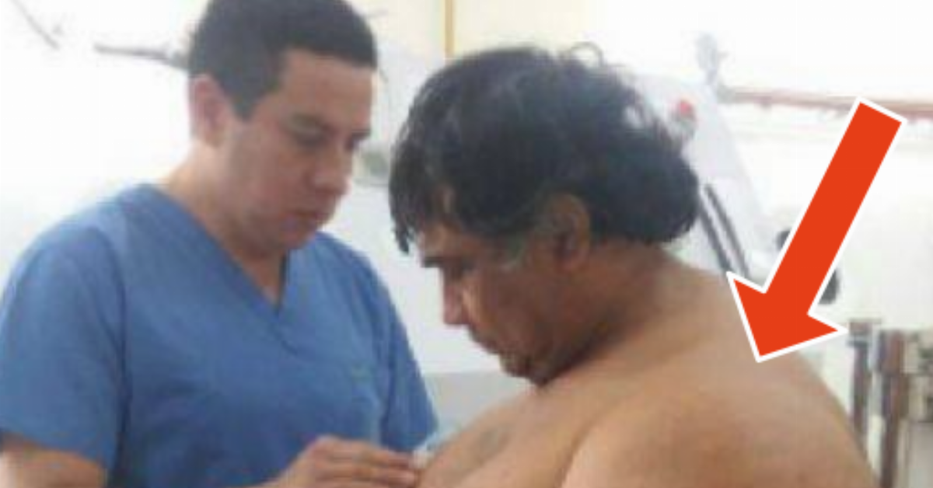

Slide 13
A pesar de haber padecido una embolia gaseosa por la disminución brusca de la presión atmosférica pudo salvar su vida.
La enfermedad de descompresión ocurre cuando los buzos suben a la superficie demasiado rápido después de hacer inmersiones con profundidades extremas.
Esto genera gases inertes que se forman en el cuerpo ocasionando una gran y dolorosa hinchazón capaz de colapsar el sistema.

Slide 14
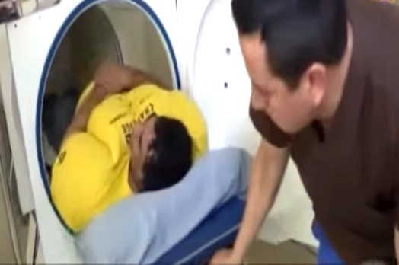

Slide 15
Necesito cerca de 100 sesiones de cámara hiperbática.
Actualmente, este buzo de profesión está cesante y gran parte de su tiempo, durante los últimos dos años, lo ha pasado visitando a los médicos de la Sociedad Peruana de Medicina Hiperbática, en Pisco. Vive con su hermana, quien le ayuda con lo que puede.
Antes de dormir, se toma dos saprógenos para aliviar los dolores de su cuerpo.
La intoxicación con nitrógeno y los cambios bruscos de presión derivaron en otras dolencias como hipertensión y una lesión en la cadera.

Slide 16
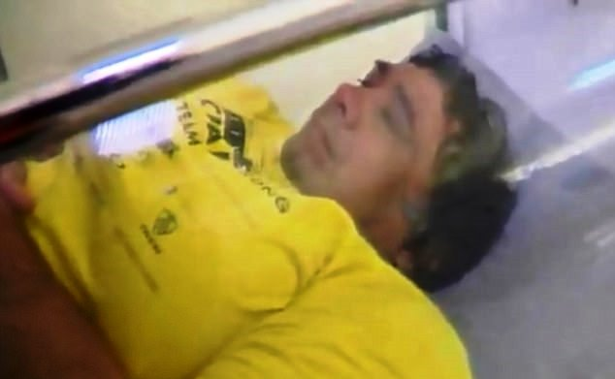

Slide 17
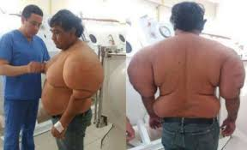
Los síntomas generales son mareos, náuseas y dolores de cabeza. En casos muy extremos puede causar la muerte.
También puede producir dolores en las articulaciones, sobre todo en los hombros y trastornos neurológicos.
Alejandro, aunque es un experimentado buceador de mariscos comestibles cometió el error de subir a la superficie demasiado rápido, lo que generó burbujas de nitrógeno que se acumularon en su sistema causándole una gran hinchazón corporal.

Slide 18
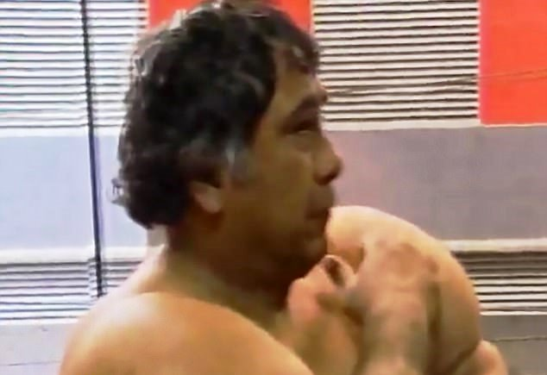

Slide 19
Según explica el doctor del Hospital San Juan de Dios de Pisco, Miguel Alarcón, también especialista en cirugía hiperbática.
Alejandro tiene 30 kilos de sobrepeso por acumulación de bolsas de nitrógeno en su musculatura.
Su cuerpo produjo tanto nitrógeno al ascender de las profundidades que, fuera de todo pronóstico, no murió: en cambio este elemento se introdujo en sus músculos y se alojó en bolsas que no se pueden extraer porque están adheridas a su carne. Su caso, según su experiencia, es único.

Slide 20
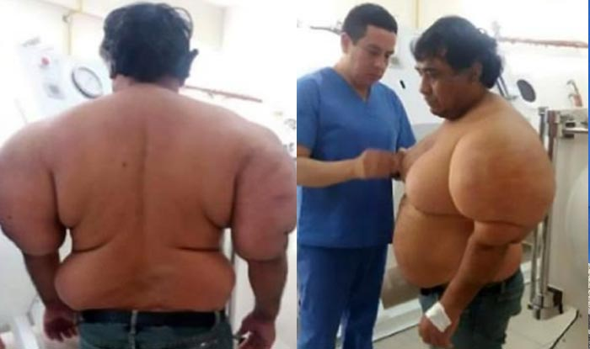

Slide 21



UN FUERTE
ABRAZO,
QUE TENGAS
UN BUEN DIA
Hoy es jueves, 26 de octubre de 2017
Ahora mismo son las 10:34 horas.

Slide 22







¿Te ha gustado?
Puedes ver más entrando
Aquí
Además puedes recibir powerpoints en tu correo electrónico suscribiéndote aquí:

